Slide 1

基于自然语言处理的空间关系抽取
李晗静，基于自然语言处理的空间概念建模研究，哈尔滨工业大学，博士研究生学位论文，2007
报告人：邱晓枫
2021/12/9

Slide 2
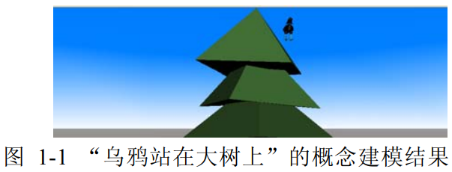
论文简介
1.1 研究背景
文景转换-空间概念建模
空间概念建模：把高级描述表达的实体间的空间关系生成能够展示 这样空间关系的二维或三维场景
高级描述的概念性：高级描述所对应的场景不是唯一的，而是多个实例
脚本语言
规范说明
…
类自然语言
高级描述
自然语言

Slide 3
论文简介
1.1 研究背景
类自然语言的描述能够直接满足场景生成的需求，因此多数高级描述着眼于类自然语言。
例如一个游戏制作软件的脚本指令可以控制角色向左下移动
def move_lower_left
# 没有固定面向的场合
unless @direction_fix
@direction = 3#(direction == 6 ? 4) : @direction ==8 ? 2 : @direction)
end
…
基于类自然语言建模方式的局限：
1.类自然语言描述由领域人员编写，不具有通用性
2.手工编写描述的方式需要编写人员经过训练，成本高
从真实的自然语言出发建模

Slide 4
论文简介
1.2 研究内容
这篇论文以自然语言描述空间关系为研究对象，提出了一套基于自然语言描述的空间概念建模方案。
1.研究了空间本体库构建技术。分析了空间本体库构建需要解决的关键问题，提出了一种空间本体概念、若干关系定义以及基于半自动化实例获取方法。在此基础上，综合利用汉语语义库、图形资源构建了小规模的空间本体库。
2.研究了篇章级空间关系抽取技术。提出汉语描述空间关系的形式化描述，把抽象空间关系抽取为二值分类问题，在词性标注的基础上，结合词性、空间语义等特征，利用线性分类器分层次地实现了篇章级空间关系抽取。
3.实现了基于两步法的物体空间摆放方法并对基于自然语言描述的空间概念建模方案进行了验证、评价。

Slide 5
空间本体库的构建
2.1 构建空间本体库的意义
弥补自然语言的表达本身的模糊性和部分性，有效、自动地组织以及管理空间常识。
语言的不完备性（伍铁平 2000）
由于语言自身的固有属性，不能绝对准确地表达说话者的意图，从而造成信息的模糊和歧义。语言的不完备性主要体现在语言符号的不完备性和语义指代的不完备性两个方面。
语言符号无法准确无误地描述说话人大脑中的空间场景，这种不完备性是自然语言考虑交流代价带来的。

Slide 6
空间本体库的构建
2.1 构建空间本体库的意义
弥补自然语言的表达本身的模糊性和部分性，有效、自动地组织以及管理空间常识。
空间常识包含自然现象层面的空间常识和人类认知层面的空间常识
本体是面向具体问题的集合、拥有概念定义及其相互关系的可计算资源。空间本体是指包含自然现象和人类认知两个知识层面的、从本体角度对空间本质的表述，包含具体空间物体建模、维数、形状和空间关系等等。

Slide 7
空间本体库的构建
2.2 空间常识研究概述
 | 空间常识内容
研究角度 | 本体论 | 语言学
研究内容 | 空间、空间中的位置以及空间中的运动等 | 具体自然语言中的空间语言的语义等
应用场景 | 认知建模、人工智能以及地理信息系统 | 自然语言生成、自然语言理解
具体本体库 | 空间本体库(Spatial Ontology): SUMO (Standard Upper Merged Ontology) OpenCyc DOLCE (The Dscriptive Ontology for Linguistic and Cognitive Engineering) | 汉语语言学本体库(Linguistic Ontology) HowNet 同义词词林及其扩展版

Slide 8
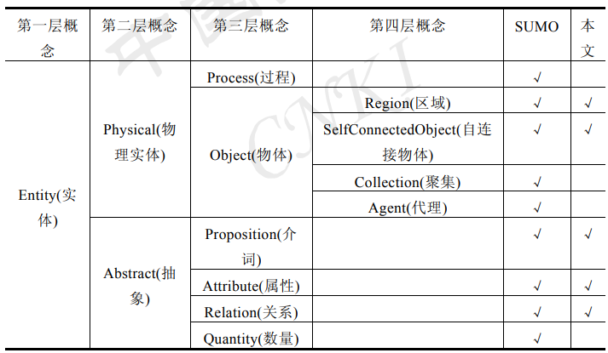
空间本体库的构建
2.3 SUMO(Standard Upper Merged Ontology)
一个3D本体库，包含物体实体、空间关系和空间领域属性的分类体系。
表1 SUMO和本文空间本体库的概念区分表
实体:最顶层的概念，在一个领域中某物位置的持有者
物理实体:在时间、 空间上必要存在的实体
抽象实体:在时间、空间上不存在的实体
属性:包括空间的形状和位置两方面
关系:包括部分整体关系和拓扑关系
介词:对空间表达起作用的介词
区域:地理学上的位置和空间，例如亚洲、火星
自连接物体:实例组成部分在部分整体逻辑学意义下连接的物体

Slide 9
空间本体库的构建
2.4 本文空间本体库的分类体系
在借鉴 SUMO 本体库的顶层分类体系基础上作出以下调整：
1.剔除了与研究内容相距较远的节点和空间概念:
“过程”“数量”“聚集”“代理”
2.把SUMO的四层顶层结构缩减为三层空间本体库顶层结构
3.结合具体研究重新定义了底层分类体系，即SUMO第四层以后的概念；
对“自连接物体”、“关系”和“属性”三个节点进行了再分类
“区域”和“介词”两个节点直接由实例来说明不再包含子节点

Slide 10
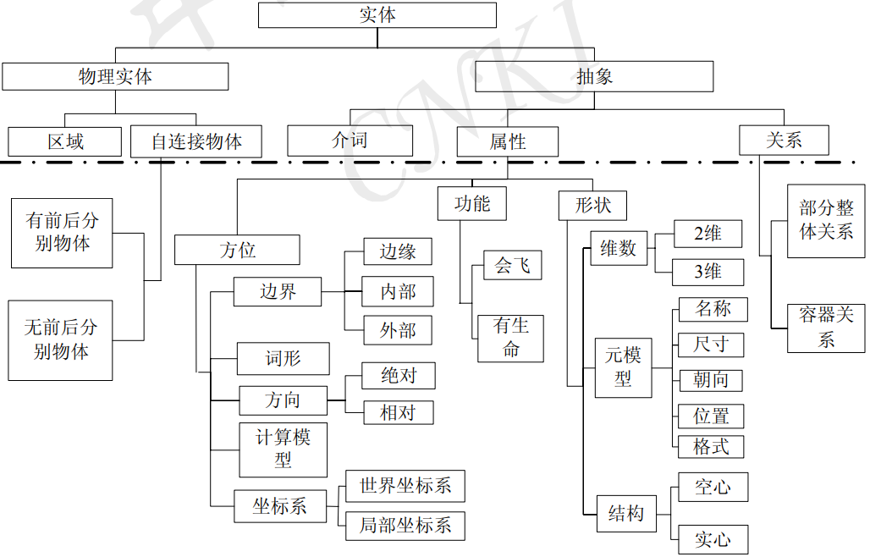
空间本体库的构建
2.4 本文空间本体库的分类体系
图1 空间本体库的分类体系

Slide 11
空间本体库的构建
2.5 空间本体库的自动实例化方法
上面给出的空间本体库的分类体系结构相当于骨架，空间本体实例化技术就是要填充这个骨架，把领域中具体实体填充进去
根据概念、关系的固有特性将它们分为四类，再提出相应的实例化方法：
1.基于知网实例化 （“词形” “方向”“边界”“维数”）
2.基于认知实例化 （“坐标系”“计算模型” ）
3.基于规则实例化 （“自连接物体”“功能”“关系”）
4.基于经验手工实例化 （“结构”“元模型”“介词”）

Slide 12
空间本体库的构建
2.5 空间本体库的自动实例化方法
上面给出的空间本体库的分类体系结构相当于骨架，空间本体实例化技术就是要填充这个骨架，把领域中具体实体填充进去
根据概念、关系的固有特性将它们分为四类，再提出相应的实例化方法：
1.基于知网实例化
词形、方向、边界和维数概念的语义特性一致，于是采用基于知网的实例化方法。即根据知网的义原概念，计算实例间的语义距离，以最大限度实现实例的自动聚类。

Slide 13
空间本体库的构建
2.5.1 基于知网的实例化方法
设待聚类混合样本集合X = {x₁ ，x₂ ，…，x_{n}}，以n表示X所含的样本数目；以X_{i}表示第i个类别；以m_{i}表示第i个类别对应的样本均值；以n_{i}表示第i个类别所含的样本数目
算法
(1) 选择初始聚类中心m₁，m₂ ，…，m_{k} 、样本集的初始划分X₁ ，X₂ ，…，X_{k}；
(2) 若 n>=1，继续；反之，转(7)；
(3) 取样本集 X 的第一个样本 x，令 n = n - 1；
(4) 计算x与划分X_{k}的语义距离S_{i}；
(5) 根据S_{i}把x归类；
(6) 转(2)；
(7) 算法停止。
初始聚类中心、语义距离计算以及根据Si把x归类的这3个步骤的计算过程和具体聚类实例的语义密切相关，下面结合具体实例介绍其实现过程

Slide 14
空间本体库的构建
2.5.1.1 词形体系实例化
廖秋忠. 空间方位词和方位参考点. 中国语文. 1989(1): 9~16
邹韶华. 现代汉语方位词的语法功能. 中国语文. 1984(3): 173~178
方经民. 现代汉语方位成分的分化和语法化. 世界汉语教学. 2004, 68(2): 4-15
将上述三篇现代汉语语言学文献中认可的方位词范围进行合并和去除冗余，得到语言学家认可的方位词集合Set1；考察了计算语言学家对方位词范围的界定，使用词性标注工具标注中文版《伊索寓言》，统计其中的所有被标注为方位词的词语，得到计算语言学家认可的方位词集合Set2。
与Set1比较，Set2包含形如“脚下”这样的方位词，这类词语既包含位置参考点，又包含方位词。由于本文中需要对位置参考点单独处理，因此，把这类词语从集合中剔出。此外，在Set1中加入没有出现的方位词“尾”。形成方位词词形实例集合 SLoc，包含 194 个元素（详情参考原文 附录一）。

Slide 15
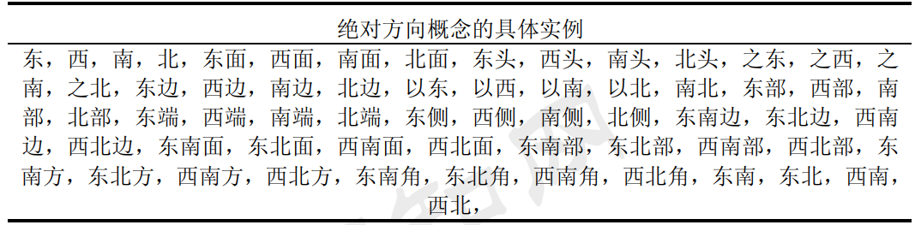
空间本体库的构建
2.5.1.2 方向体系实例化
在方位词词形实例集合SLoc内，根据常识以及概念定义，得到方向概念体系下的具体实例。其中，绝对方向概念的具体实例有 61 个，相对方向概念的具体实例有 133 个。
表2 绝对方向概念的具体实例表

Slide 16
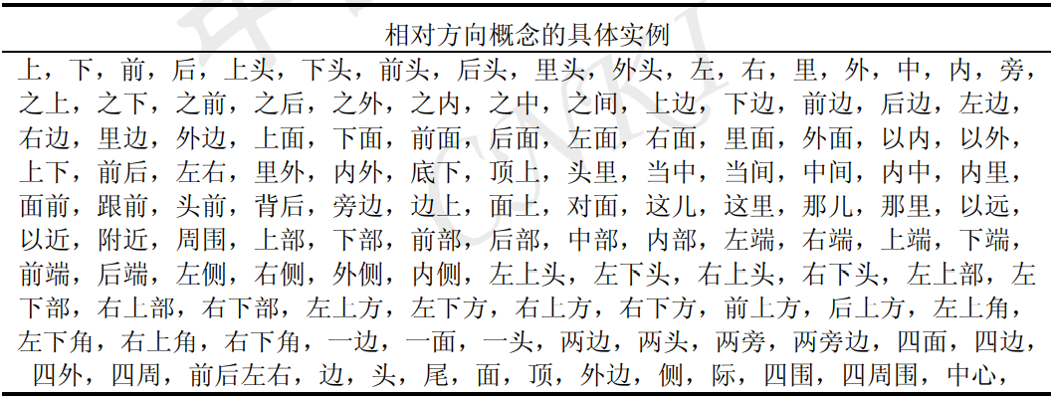
空间本体库的构建
2.5.1.2 方向体系实例化
在方位词词形实例集合SLoc内，根据常识以及概念定义，得到方向概念体系下的具体实例。其中，绝对方向概念的具体实例有 61 个，相对方向概念的具体实例有 133 个。
表3 相对方向概念的具体实例表

Slide 17
空间本体库的构建
2.5.1.3 边界体系实例化
边界概念进一步由边缘、内部、外界三个概念描述，具体定义如下
表4 边界节点定义及分类体系
概念名称 | 父概念 | 子概念 | 概念定义 | 正例 | 反例
边缘 | 边界 |  | 揭示方位词表述和位置参照点边界内或外临近的位置 | 周围 | 里、外
内部 | 边界 |  | 揭示方位词表述和位置参照点边界内临近的位置 | 里 | 外、周围
外部 | 边界 |  | 揭示方位词表述和位置参照点边界外临近的位置 | 外 | 里、周围

Slide 18
空间本体库的构建
2.5.1.3 边界体系实例化
边界实例化步骤
手工聚类所有绝对方位词，分别归类到内部概念和外部概念实例集合中
对包含在知网中的相对方向类别方位词，采用k-means聚类算法，初始聚类中心分别为“里”、“外”和“附近”，代表内部、外部和边缘三类。使用聚类算法把相对方位词分成“里”、“外”、”附近”和“其他”四个子类。属于“其它”类的所有实例，根据算法的定义，可知它们同时属于前三个类别，因此，把它们分别全部加入前三个类别
手工归类知网中不包含的 27 个相对方向方位词
合并
表5 Sloc实例在方向分类和知网中的分布
 | 相对方向类别 | 绝对方向类别 | 合计
包含在知网2005版本 | 106 | 43 | 149
未包含 | 27 | 18 | 45
合计 | 133 | 61 | 194

Slide 19
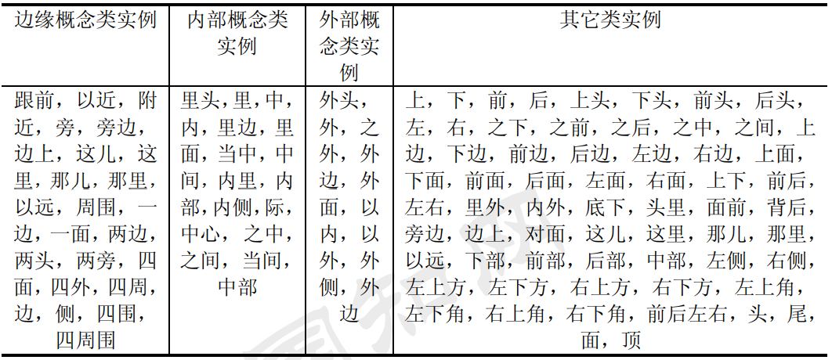
空间本体库的构建
2.5.1.3 边界体系实例化
表6 层次聚类后的边界体系实例表

Slide 20
空间本体库的构建
2.5.2 基于经验手工实例化方法
  2.5.2.1 介词概念实例化
  在汉语中能够出现在空间表达式中的方位介词词形以及数量都是确定的，
  参照语言学研究对介词范围的界定得到空间本体库中的介词概念实例集合
  SPre = {在, 到, 从, 于, 向, 朝, 往, 自, 至, 由, 沿着}

Slide 21
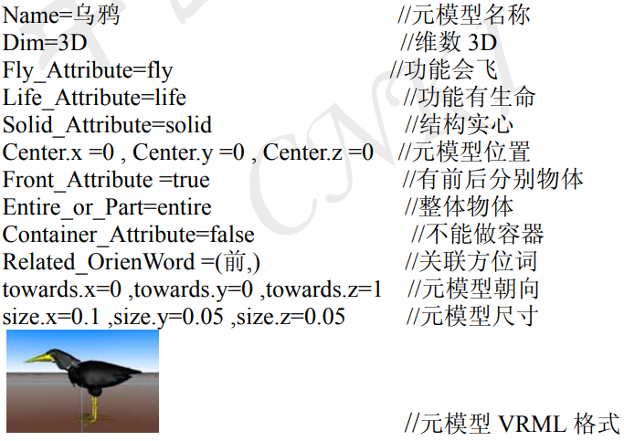
空间本体库的构建
2.5.2 小规模空间本体库实例
本文以中文版《伊索寓言》为基础，构建了一个小规模空间本体库。空间本体库中方位词体系和介词体系实例在前面已经说明，下面给出对一个实体本体的描述

Slide 22
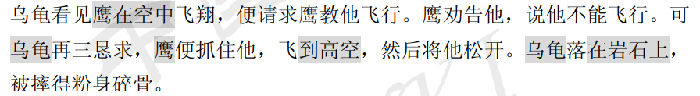
基于线性分类器的空间关系抽取
3.1.1 研究目标
从认知语言学的角度看，文本中的空间信息主要由界标(Landmark)、方位(Localizer)、射体(Trajectory)以及这三个元素构成的空间关系来描述
这些元素可能分布在整个篇章而非单一句子中，因此需要从篇章级的真实文本中抽取空间信息。例如从图示文本中抽取阴影部分文字组成空间信息关键字
抽取得到空间信息：“鹰在空中”“鹰到高空”“乌龟到高空”“乌龟在岩石上”

Slide 23
基于线性分类器的空间关系抽取
3.1.2 已有方法的不足
基于句法分析的空间关系抽取步骤：
文本→词性标注→句法分析→语义分析→结合一定的知识→空间信息
存在的不足：
1. 依赖句法分析技术和工具，各个模块间存在错误累积问题
2. 依存结构决定了即使得到精确的句法分析结果，也局限于单句层面
3. 手工获取知识代价高且具有主观性
本文的思路：
只采用汉语词性标注一种分析工具，把空间信息抽取抽象为二值分类问题，基于线性分类器实现真实文本中的篇章级空间信息抽取

Slide 24
基于线性分类器的空间关系抽取
3.2 基于线性分类器的空间关系抽取模型
射体 空间表达式的主体
“农夫”
空间关系
“农夫坐在墙下”
方位词
“下”
空间表达式 描述射体的方位
“墙下”
界标
“墙”
空间关系的形式化(([Pre]，Loc，LM)，TR)
(([在],下，墙)，农夫)
抽取空间信息就是要把其中的空间表达式、射体分别抽取出来，并且按照对应关系形成具体的空间关系，因此，本文把空间信息的抽取看成二值分类问题，即判断字符串是否是空间关系sr的组成部分

Slide 25
基于线性分类器的空间关系抽取
3.2 基于线性分类器的空间关系抽取模型
分类器选择稀疏表示的线性分类器，由两层节点组成的，
第一层节点以数据驱动的方式接受特征空间；
第二层节点是目标节点，其个数对应问题的分类数目。
两层节点由权重联系起来。
基于层次法的空间关系抽取步骤：
1.识别空间表达式，首先识别空间表达式边界，然后识别其中的三个组成部分：
介词、方位词和界标；
2.根据第一步得到的空间表达式识别射体

Slide 26
基于线性分类器的空间关系抽取
3.3 空间表达式抽取
3.3.1 空间表达式边界抽取的特征空间
设字符串s={w₁/p₁， w₂/p₂ ，……， w_{n}/p_{n}}，w_{i}表示词，p_{i}是词对应的词性；
特征空间SPACE={WORDPRE，LOCI， POSTRING， SYMSE}
分别表示词形、位置、 词性串以及语义四个类别的特征
每个类别的特征采取one-hot编码
词形 方位词集合SLoc和介词集合Spre 中每个元素的词形就是一个特征
位置 介词和方位词在字符串中的位置是确定空间表达式边界的重要特征，方位词集合SLoc和介词集合Spre 中每个元素在字符串中出现的位置(头/中/尾部)是
一个特征

Slide 27
基于线性分类器的空间关系抽取
3.3 空间表达式抽取
3.3.1 空间表达式边界抽取的特征空间
词性串 把每个字符串中的词性抽取出来构成词性串，训练集中所有正例词性串构成一个有序集合SPos，其中每个元素就是一个特征
语义 想要正确识别空间表达式，那么就要把其与隐喻空间表达式、时间表达式区别开来，例如把“在桌子上”和“在脑海中”、“在公元前”区别开。显然，空间表达式中参考点，即界标，有明显的实体类语义，而其它两种没有，因此利用参考点语义消歧。使用知网，结合极大似然比得到上位义元Sym={物质，群体，部分}，其每个元素就是一个语义特征

Slide 28
基于线性分类器的空间关系抽取
3.3.2 界标识别
汉语表达的篇章中存在省略界标的情况^{[1]}，所以，界标识别包含两层含义，
一、把没有省略的界标抽取出来；二、把省略的界标从篇章中恢复。
因此，首先判断界标是否省略，然后根据情况分别作界标抽取或者恢复
3.3.2.1 界标省略判断
把空间表达式符号化，即SExp={p_{i}| p_{i}是词性，i、j∈[0，n]}，那么使用的规则如下
其中，a 是常量，表示方位词词形’/s’；PN 是名词类词性组成的集合；
f(x) 函数求自变量 x 最右邻词语的词性；谓词 O 表示是界标省略的空间表达式
名词性界标右邻方位词是空间表达式的核心，该规则表示如果一个空间表达式不存在
右邻方位词的名词性成分，则该空间表达式发生了界标省略
[1]廖秋忠. 现代汉语篇章中空间和世界的参考点. 中国语文, 1983, (4): 257~263

Slide 29
基于线性分类器的空间关系抽取
3.3.2 界标识别
3.3.2.2 界标抽取
对汉语篇章进行小样本统计，97%的空间表达式没有省略界标。
因此，界标抽取是识别任务中重要部分
界标抽取的本质是二值分类问题，即判断无界标省略的空间表达式
Sexp={w |w 是字符串} 中 w 是否是界标
该研究选取当前词、其前一个词和其后一个词的词性构成该问题的特征空间

Slide 30
基于线性分类器的空间关系抽取
3.3.2 界标识别
3.3.2.3 界标恢复
以知网为常识库，根据界标的词性、语义以及位置信息，恢复界标。
界标词性特征集合为
SPS {(pos， Ppos ) | pos 是词性，Ppos 是基于最大似然比该词性对应的频率
对训练语料中界标上位义原的统计得到语义类特征集合，表示为
SMS {(sym，Psym) | sym∈Sym，Psym 是该义原作为界标上位义原的频率}}
根据篇章的连贯性，候选界标的位置表示为四元组，其中如果侯选界标是某个空间表达式的组成成分，则 s 取 1；反之，取0。i 、j、k分别表示候选界标所在的空间表达式、篇章中句子、篇章中自然段的编号
(s，i，j，k)，s∈{1, 0}， i、j、k∈[1, n]。

Slide 31

基于线性分类器的空间关系抽取
3.3.2 界标识别
3.3.2.3 界标恢复
从短语、句子和段落三个层次编号待恢复的空间表达式的位置，表示为三元组
(m，n，l)，含义分别等同 i，j，k
计算候选界标Obj_{u} 的权值weight_{u} ，选取权值最大的候选界标作为待恢复空间表达式的先行界标
简而言之，就是候选界标是训练样本正例中的某种词性和义元，已经属于某一个完整空间表达式，且在篇章中与待恢复空间表达式的距离越近，是先行界标的可能性越大。
2 , s=1
α_{s}=
1 , s=0

Slide 32

基于线性分类器的空间关系抽取
3.3.3 介词和方位词识别
介词和方位词是空间表达式的组成部分，在空间本体库中，介词和方位词的范围是有穷的，因此使用规则识别这两个成分
其中，w 是变量，表示候选词语；
a、b 是常量，分别表示“开始”和“结尾”；
函数 l ( w )求得候选词语在空间表达式中的位置；
谓词 P 表示是介词，谓词 LO 表示是方位词；

Slide 33
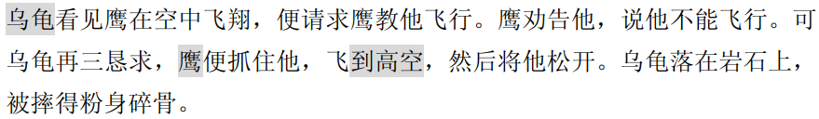
基于线性分类器的空间关系抽取
3.4 射体抽取
射体抽取就是在篇章中把与空间表达式对应的射体全部找到，并且每个射体分别和该空间表达式构成一个具体的空间关系
要把空间表达式“到高空”对应的射体“乌龟”和“鹰”都抽取出来构成两个
空间关系：“乌龟到高空”和 “鹰到高空”

Slide 34
基于线性分类器的空间关系抽取
3.4.1 空间描述策略
真实文本中空间表达式和射体对应的关系是复杂的，本文将二者之间的捆绑方式称为空间描述策略，并结合语料分析归纳为三种类型：
数量映射、空间关系转移和句法位置
该研究标注了中文版《伊索寓言》432 篇作为语料库，语料规模约8万字
训练语料包含语料库中随机挑选的325篇；测试语料为其余107篇
通过统计训练语料和测试语料中每种描述策略的空间关系占总关系的比例，
定量分析空间描述策略

Slide 35
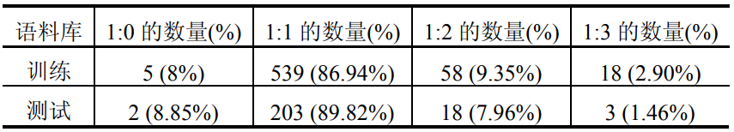
基于线性分类器的空间关系抽取
3.4.1.1 数量映射
数量映射是指空间表达式和其匹配的射体之间的个数比值。语料库中，有四种
数量映射关系：1:0，1:1，1:2 和 1:3
其中1:0 的含义是在上下文中，找不到和这个空间表达式匹配的射体，但是可以从语境中意会，文中称为射体语义省略
从表7中可以看出随着映射关系中射体个数的增加，对应的空间关系的比例是极具下降的，这也符合人类对空间关系的认知
表7 数量映射统计表

Slide 36
基于线性分类器的空间关系抽取
3.4.1.2 空间焦点转移
在汉语中，如果在射体和它相对应的空间表达式中，存在其它完整的空间关系，那么就发生了空间焦点转移
有一天，鹰看见农夫坐在将要倒塌的墙下，就立刻朝下飞去，用脚爪抓起他头上的头巾。
《农夫与鹰》片段
射体“鹰”与其匹配的空间表达式“朝下”之间，还有一个完整的空间关系
“农夫坐在墙下”
空间焦点转移：“鹰”→ “农夫”→ “鹰”
文中从空间焦点转移的角度将射体和其匹配的空间表达式的关系分为两大类

Slide 37
基于线性分类器的空间关系抽取
3.4.1.2 空间焦点转移
第一大类
在射体和空间表达式之间，没有空间焦点转移。句法上又分为两个子类。
TypeSI
射体和其匹配的空间表达式之间，不存在任何其它空间表达式
TypeSII
射体和其匹配的空间表达式之间，存在其它空间表达式，而且它和这个射体匹配而构成空间关系
鸽子立刻呼呼地猛飞过去，不料一头碰撞在画板上，折断了翅膀，甩在地上。
《鸽子和画板》片段
第二大类
TypeSIII
射体和其匹配的空间表达式之间，存在空间焦点转移

Slide 38
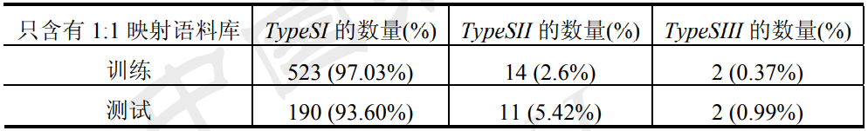
基于线性分类器的空间关系抽取
3.4.1.2 空间焦点转移
在语料库一对一数量映射中，对上面的三种情况进行了统计，结果如表8
由表可见，绝大多数1:1映射的射体和空间表达式之间不存在其他空间表达式，发生焦点转移的情况是极少数的。
表8 空间焦点转移统计表

Slide 39
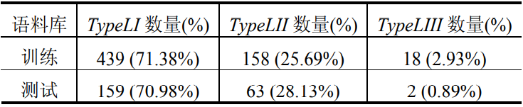
基于线性分类器的空间关系抽取
3.4.1.2 空间焦点转移
句法位置指射体和其匹配的空间表达式是否是同一个句子，有三种类型
TypeSI 、 TypeSII 和TypeSIII 分别表示子句位置、句子位置和篇章位置
由表可见，射体和其匹配的空间表达式最主要的位置关系是处于同一句子内部
表9 空间焦点转移统计表

Slide 40
基于线性分类器的空间关系抽取
3.4.2 射体抽取形式化
射体抽取就是对待匹配射体的空间表达式 sexp_tr , 从带有词性标注的候选射体集合 ctr 抽取出来，也可以形式化为二值分类问题
3.4.2.1 射体抽取的特征空间
特征空间SPACE={ pun，pos_X ， dis_X }
分别表示标点符号类、词性类和距离类
标点符号类 当候选射体是标点符号的时候，特征pun 的值是 1，其它所有的特征值都是 0；反之，pun 的值是 0
词性类 只考虑候选射体的词性和与之处于同一个句子的动词词性

Slide 41
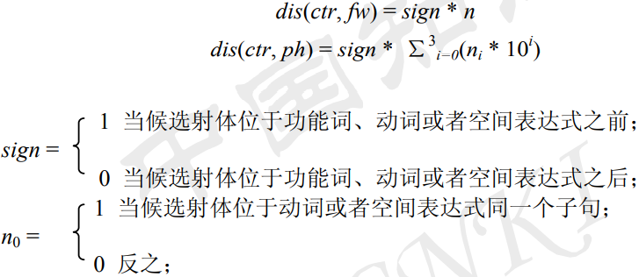
基于线性分类器的空间关系抽取
3.4.2.1 射体抽取的特征空间
距离类
候选射体和功能词fw (“把”“被”)之间的距离；
候选射体和动词、空间表达式ph 之间的距离；

Slide 42
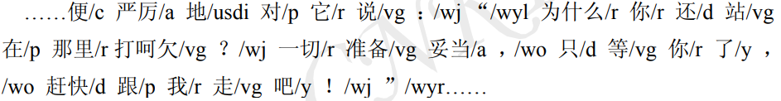
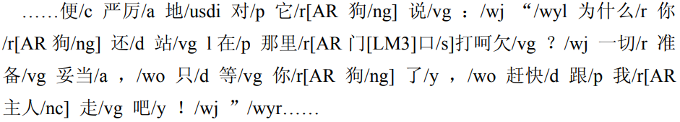
基于线性分类器的空间关系抽取
3.5 语料库的建设
3.5.1 人称代词消解
指代现象可能导致代词被独立地作为界标或射体识别出来，人工消解人称代词
帮助空间关系的理解。
具体来说找到先行语及其词性，放在人称代词右侧中括号中，用AR标识

Slide 43
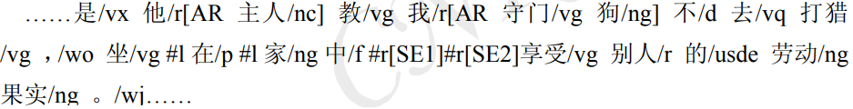
基于线性分类器的空间关系抽取
3.5 语料库的建设
3.5.2 空间表达式标注
根据前面定义，短语“在家中”由两个空间表达式嵌套：“在家中”和“家中”
为了保证学习的完备性，所有嵌套表达式都被分别标记
#l：左边界符号 #r：右边界符号 SE+编号：表达式在篇章中出现的顺序编号

Slide 44
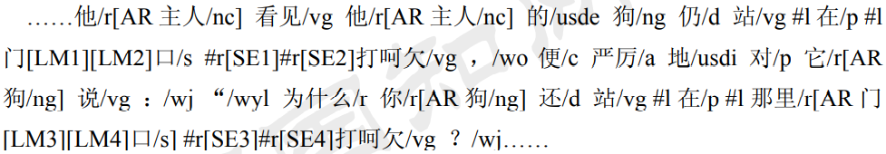
基于线性分类器的空间关系抽取
3.5 语料库的建设
3.5.2 界标标注
LM+编号：界标标识符号，其中编号与其所在的空间表达式编号相同
做界标的词语出现在人称指代消解中括号内部，LM标识符也放在其后
当同一个词语同时是多个空间表达式的界标的时候，界标标记分别给出
如“门”同时作“门口”和“在门口”的界标，因此后面又两个标记“[LM1]”和“[LM2]”

Slide 45
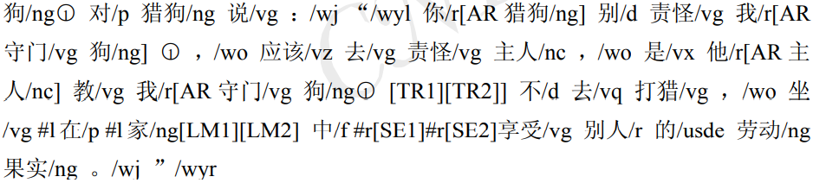
基于线性分类器的空间关系抽取
3.5 语料库的建设
3.5.3 射体标注
TR+编号：射体标识符号，其中编号与其所在的空间表达式编号相同
此外，射体定义不是确定射体的充分条件，例如文中与空间表达式“在家中”匹配的射体根据定义有多处，因此在确定时还采取最左近邻原则

Slide 46
基于线性分类器的空间关系抽取
3.6 空间关系抽取实验结果
参数训练和比较实验分析可参看原文3.7.3节，下面给出空间关系抽取各
步骤的无错误累计性能指标
空间关系抽取的真实F值按所有步骤真实F值的最小值，即
射体抽取的真实F值=87.47%*63.16%=55.25%
表10 无错累计的空间关系抽取分步性能
 | 空间表达式抽取 | 界标抽取 | 界标恢复 | 介词抽取 | 方位词抽取 | 射体抽取
无措累计F值 | 87.47% | 97.49% | 90% | 100% | 95.96% | 63.16%

Slide 47
总结与看法
4.1 本文的工作
基于SUMO 本体库体系，提出了空间本体库的体系结构，给出概念、关系和规则的具体定义，很好地结合了认知理论和常识。提出的空间本体半自动实例化方法提高了构建空间本体库的效率。其中，方位词的空间概念体系为之后的空间关系抽取提供了良好的认知语言学知识
提出了基于线性分类器的从真实文本中，在篇章层次上抽取空间关系的方法，仅依赖词性标注就可以达到抽取的目标，适合对句法分析尚不准确、深入的情况下进行关系抽取。与句子级抽取的方法相比更实用

Slide 48
总结与看法
4.2 我的看法
空间本体库的规模较小 这决定了从真实语料中抽取的空间关系数量很少，实际上在分类器训练的对比实验中可以发现明显的数据稀疏问题
没有彻底解决nlp任务各模块的错误累积问题 利用词性结合各种文本特征逐一对空间关系各成分进行分析抽取实际上相当于额外进行领域化的句法、语义分析，从分类器的最终结果看仍然存在错误累计的问题。当然，这种做法是受限于当时的技术背景，就提高空间关系抽取的正确率而言，现在有许多端到端模型可供选择
空间关系的定义有待扩充 只关注了文本中“(在+)名(+的)+空间方位词”这种形式的空间关系，而实际文本中空间关系的蕴含形式是多样的，例如：“甲板上铺着铁轨”、“左边有便利店”、“猴子爬上树”…未来工作需要扩充空间关系概念来包含文本中形式丰富的空间关系，来保证自然语言描述空间关系的完备性

Slide 49
谢谢！
请大家提出意见！

